Slide 1


Android
スマートフォン初心者編
電源の入れ方、
ボタン操作の仕方を知ろう
令和7年１１月

Slide 2
１．電源の入れ方
1-Ａ 電源を入れるには？……………………………………… P2
1-Ｂ 電源を切るときは？……………………………………… P5
1-Ｃ スリープモードにする…………………………………… P7
目次
2．ボタン操作の仕方
2-A 電源・音量ボタン……………………………………… P10
2-B スマートフォン各部の役割…………………………… P11
2-Ｃ ホーム画面に戻るには………………………………… P13
2-Ｄ 表示の見方……………………………………………… P15
2-Ｅ クイック設定パネルの表示…………………………… P16
2-Ｆ マナーモードに設定する方法………………………… P17

Slide 3
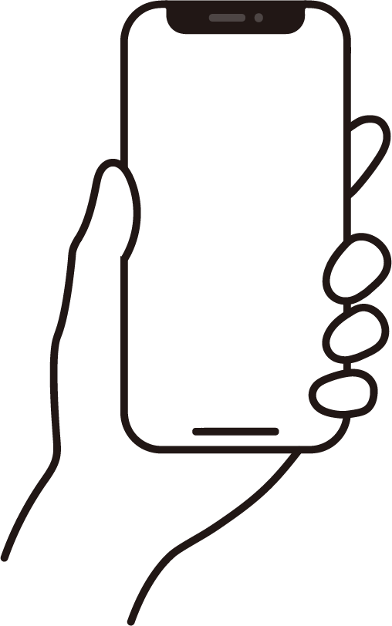
1 電源の入れ方
1

Slide 4
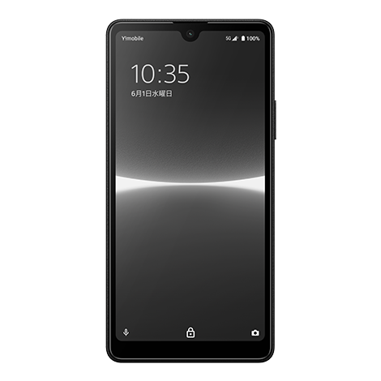


1-A
電源を入れるには？
掲載機種：Galaxy A20 SC-02M
対応OS：Android9
アプリのバージョン：23.0
※各ボタンの位置、画面表示は機種により異なります
❶
電源ボタンを長押しします
※押す時間は機種によって
変わります
❷
しばらくすると起動を開始します
音量ボタン
電源ボタン
起動するとメーカーや機種名が
表示されます
２

Slide 5

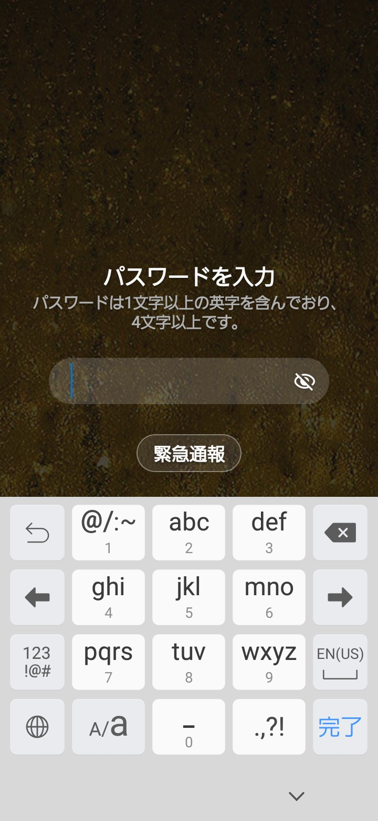
1-A
電源を入れるには？
掲載機種：Galaxy A20 SC-02M
対応OS：Android9
アプリのバージョン：23.0
※各ボタンの位置、画面表示は機種により異なります
❸
起動時の画面を下から上に
指でスライドします
❹
ロック解除画面にて設定済みの方法でロック解除します
３
Notes:
5

Slide 6
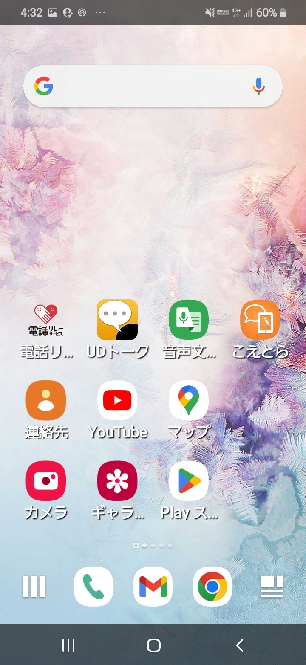
1-A
電源を入れるには？
掲載機種：Galaxy A20 SC-02M
対応OS：Android9
アプリのバージョン：23.0
※各ボタンの位置、画面表示は機種により異なります
❺
スマートフォンが起動します
４
Notes:
6

Slide 7
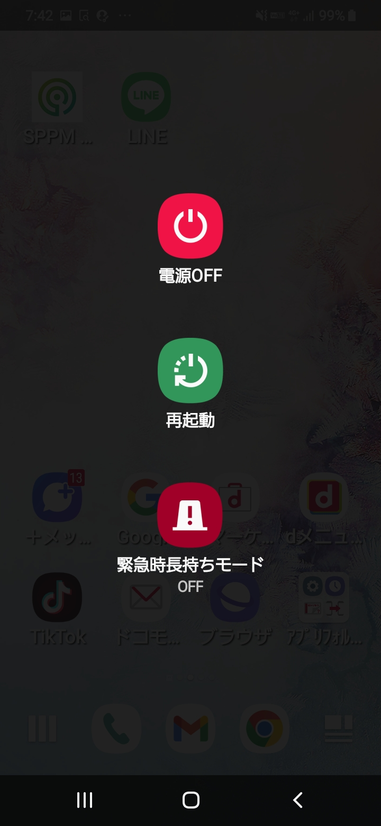
1-B
電源を切るときは？
掲載機種：Galaxy A20 SC-02M
対応OS：Android9
アプリのバージョン：23.0
※各ボタンの位置、画面表示は機種により異なります
❶
電源ボタンと音量ボタン
(上)を同時に押します
※機種により電源ボタンのみの場合もあります
❷
「電源OFF」を押します
音量ボタン
電源ボタン
５
Notes:
7

Slide 8

1-B
電源を切るときは？
掲載機種：Galaxy A20 SC-02M
対応OS：Android9
アプリのバージョン：23.0
※各ボタンの位置、画面表示は機種により異なります
❸
画面上に「シャットダウン中...」
と表示され、電源が切れます
シャットダウン中...
6
Notes:
8

Slide 9
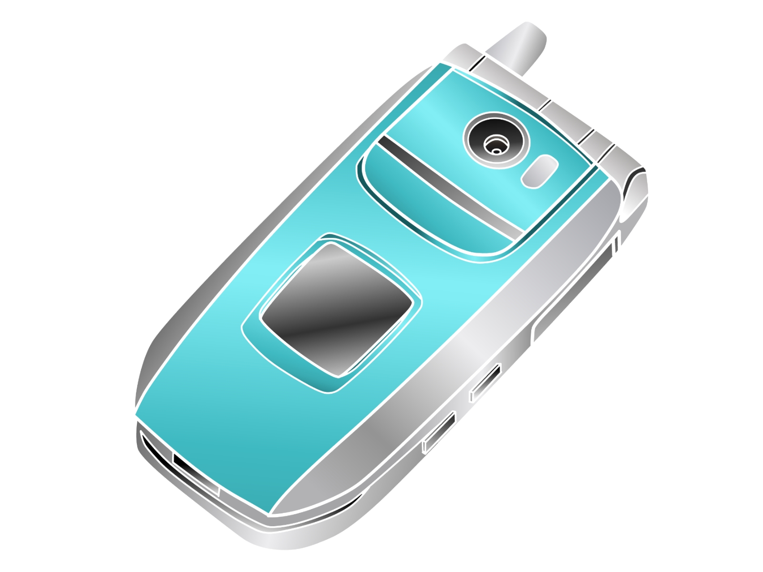
スリープモードにする
1-C
スリープモードとは？
スリープモードは、スマートフォンを使用しない時など、一時的に画面表示を休止させた状態を指します。
スリープモードになったスマートフォンは画面が暗くなりますが、電波はつながっており、電源ボタンを押したりスマートフォンを持ち上げたりなどの操作ですぐに立ち上がり、使用できる状態になっています。
（折りたたまれた状態の二つ折り携帯電話に近い状態です。）
スリープモード活用のメリットとは？
・意図しないタッチ操作による誤操作の防止
・余計なバッテリー消費の防止
・スマートフォンの電池劣化防止が期待できる
・写真やメールなど見られたくない情報の盗み見防止
７
Notes:
9

Slide 10
スリープモードにする
1-C
※各ボタンの位置、画面表示は機種により異なります
❶
電源ボタンを軽く押します
❷
画面が暗くなったら
スリープモードの状態です
音量ボタン
電源ボタン
８

Slide 11
２ ボタン操作の仕方
9

Slide 12
2-A
電源・音量ボタン
機種によってボタンの位置は変わりますが、多くの機種では左右どちらかの
側面にあります
音量ボタン
ボタン上側を押すと音量が大きくなる
ボタン下側を押すと音量が小さくなる
電源ボタン
10

Slide 13
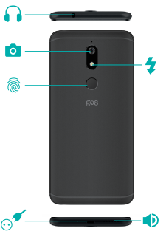
2-B
スマートフォン各部の役割
画面側
※各ボタンの位置、画面表示は機種により異なります
スピーカー
前面カメラ
音量
電源
ホームボタン
タスク管理
戻る
充電口
11
Notes:
13

Slide 14

2-B
スマートフォン各部の役割
背面側
※各ボタンの位置、画面表示は機種により異なります
背面カメラ
フラッシュ
スピーカー
12
Notes:
14

Slide 15
2-C
ホーム画面に戻るには
最初の画面に戻ったり、操作を別のアプリなどへ切り替えたい場合には
ホームボタンを押し、ホーム画面に戻りましょう
ホームボタン
13
Notes:
15

Slide 16
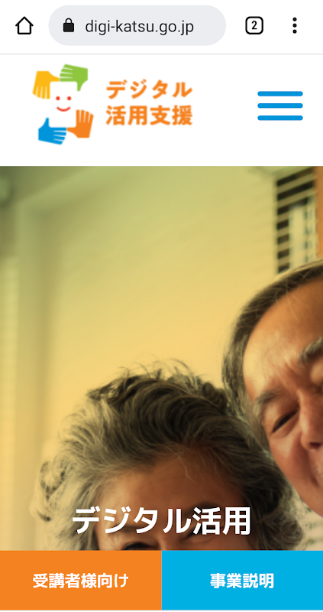
2-C
ホーム画面に戻るには
❶
操作が終了したら
赤枠内「ホームボタン」
を押します
❷
ホーム画面に戻ります
ホームボタン
14
Notes:
16

Slide 17
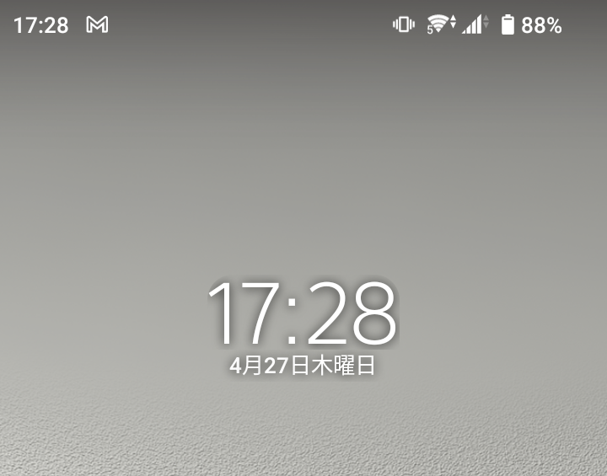
2-D
表示の見方
画面の最上部に、各種の情報や通知が来ている事を伝えてくれる表示が出ています
各種通知
各種情報
新しいメールを受信した
お知らせのマーク
Wi-Fiの接続状況
通信電波の状況
バッテリー残量の表示
15

Slide 18
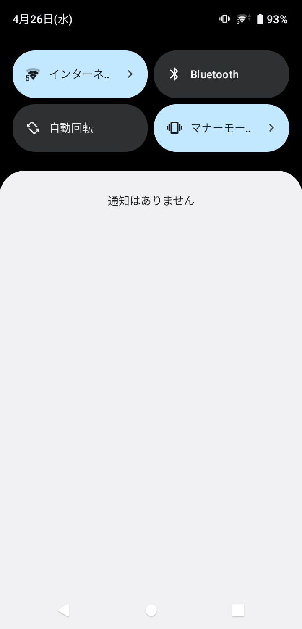

2-E
クイック設定パネルの表示
各種の調整ができるメニュー画面が簡単に表示できます
❶
画面の一番上から
下にスライドします
❷
クイック設定パネルが表示され各種の設定をすぐに調整できます（赤枠内）
ホームボタンを
押しホーム画面に
戻ります
ホームボタン
16

Slide 19
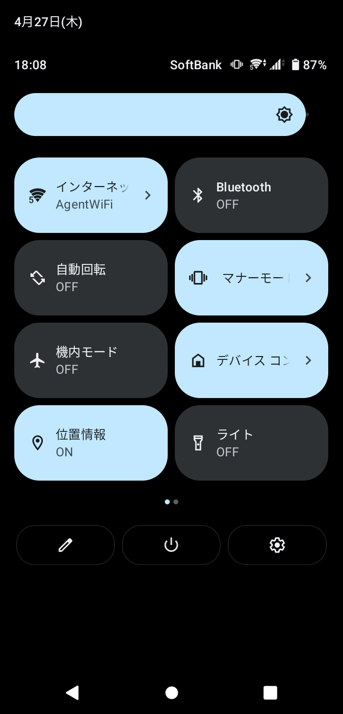
2-F
マナーモードに設定する方法
マナーモードの設定はクイック設定パネルからが手軽です
❸
P14の②まで進んだら
もう一度画面上部から
下にスライドします
❹
各種項目名が表示されたら
赤枠内「マナーモード」を押して
切り替えます
ホームボタンを
押しホーム画面に
戻ります
ホームボタン
17

Slide 20



2-F
マナーモードに設定する方法
マナーモードの設定はクイック設定パネルからが手軽です
❺
「マナーモード」を押すたびに設定が変わります
調整後はホームボタンを押し、元の画面に戻りましょう
「マナーモード」の種類
通常モード
音が鳴り、振動します
通常マナーモード
音は鳴らず、振動します
サイレントモード
音は鳴らず、振動しません
18

Slide 21
総務省デジタル活用支援推進事業 教材一覧（基本講座）
●電源の入れ方・ボタン操作の仕方を知ろう
●電話・カメラを使おう
●新しくアプリをインストールしてみよう
●インターネットを使ってみよう
●メールをしてみよう
●地図アプリを使おう
●メッセージアプリを使おう
●スマートフォンを安全に使うための基本的なポイントを知ろう
●オンライン会議アプリを使ってみよう

Slide 22
総務省デジタル活用支援推進事業 教材一覧（応用講座）
●マイナンバーカードを健康保険証として利用しよう
・公金受取口座の登録をしよう
●マイナンバーカードを申請しよう
●マイナンバーカードの機能を
スマートフォンに搭載しよう
●マイナポータルを
活用しよう
●スマートフォンで
確定申告（e-tax）を
しよう
●ハザードマップポータルサイトで
様々な災害のリスクを確認しよう
●浸水ナビを使って
水害シミュレーションを
見てみよう
●地理院地図を使って
身近な土地の
情報を知ろう
スマホを使って
マイナンバーカードを
活用しましょう
スマホで
防災・地域について
知りましょう
●オンライン診療を
使ってみよう
●全国版救急受診アプリ
（Q助）で病気やけがの
緊急度を 判定しよう
●生成AIを
使ってみよう
●文字表示電話サービス
（ヨメテル）を使ってみよう
●スマホで年金の情報を
確認しよう（ねんきんネット）
●デジタルリテラシーを身につけて
安心・安全にインターネットを楽しもう
スマホを
健康や医療に
活用してみましょう
様々な活用方法で
スマホを
使いこなして
みましょう

